Slide 1


Java Chess
Yanislav Stoyanov

Slide 2
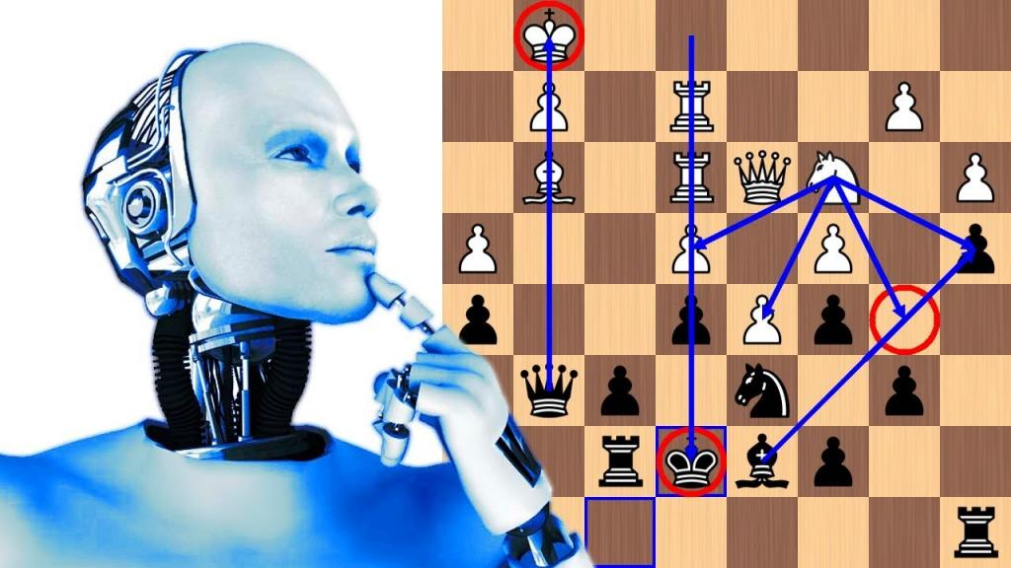
ЦелИ
Подобрява умствената и мисловна дейност
Добър начин за забавление
Възможност за игра с приятели и ботове

Slide 3



Използвани ТЕХнологии
Intellij
Microsoft SQL Server
Google Cloud Machine Learning Engine

Slide 4


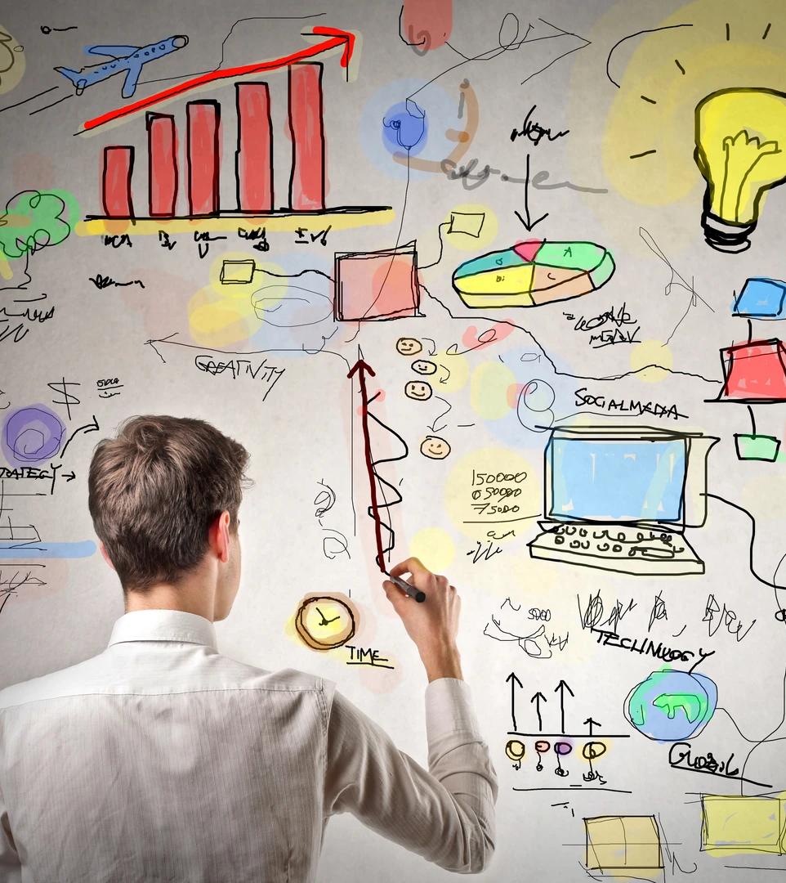
Път на реализация
Разработване на план
Работа по приложението
Тестване
Работа по писменна защита

Slide 5
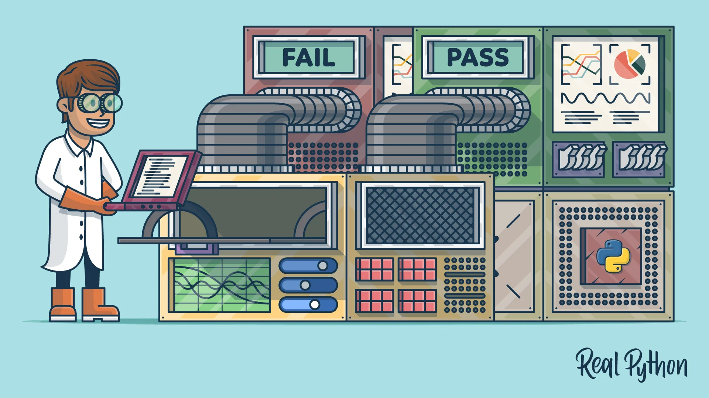
тестване
Анализ
Тестване на таблицата с решения
Тестване, базирано на опит
Тестване на случаи на използване

Slide 6

Работа по писменна защита
Документация
Презентация
Презентиране

Slide 7
Благодаря за вниманието

